Slide 1

素质教师试讲——冒泡排序
xxx

Slide 2
0 课程说明
课程名称：《C++排序算法之冒泡排序》
教学目标：
知识目标 ——通过对冒泡排序的过程演绎、代码分析，使同学们明白冒泡排序的基本原理与算法设计。
能力目标 —— 依托代码实现及算法优化，使学生学会使用冒泡排序对数据进行排序、初步掌握冒泡排序的程序实现，培养学生逻辑思维和主动分析解决问题的能力。
情感目标 —— 借助对排序算法的思考激发同学们的思考热情、对程序设计的兴趣，进而形成积极主动学习信息技术的态度。
教学重点：使学生掌握冒泡排序算法的原理。
教学难点：使学生独立完成冒泡排序算法的设计及算法优化。
教学方法：启发式、任务驱动式以及演示法等。

Slide 3
0 课程说明
学情分析：
群体特征 —— 教学对象为五、六年级学生，10-15人。作为高段小学生对计算机语言抱有极大兴趣但由于认知能力与逻辑思维有限，需要老师由浅入深的引导并详细讲解。
学习状态 —— 学习中后期，不同学生发展速度不同，部分学生已拥有一定独立解决问题的能力，且具备相应的算法思维，对此类学生应鼓励其拓展深入。但另一部分学生对此类知识理解能力较弱，且可能不主动寻求帮助，对此类学生应多加关注、及时地主动给予帮助，避免给学生累积造成心理负担、学习压力或是“厌学”心理。
学习环境 —— 当今社会，便利的互联网是帮助学生学习的一大利器。可以引导学生使用互联网搜索背景资料，进行课前预习，以及通过网络视频、图文形式展示个人或小组成果，丰富教学手段，激励学生进步。

Slide 4
C++排序算法之 冒泡排序
xx老师

Slide 5
冒泡排序
课程大纲
冒泡排序算法思想
冒泡排序算法流程
“冒泡排序”（bubble sort）
通过连续地比较与交换相邻元素实现排序。
冒泡排序代码实现
冒泡排序算法分析

Slide 6
引入主题
num[0]
num[1]
num[2]
num[3]
num[4]
num[5]
nums
5
2
3
6
1
4
将数组想象成是一排”泡泡”
元素值的大小与泡泡的大小成正比
6
泡泡
5
4
2
3
1

Slide 7
1 冒泡排序算法思想
num[0]
num[1]
num[2]
num[3]
num[4]
num[5]
6
泡泡
5
4
2
3
＞
1
从小到大排序
从左到右依次比较相邻的两个“泡泡”：
- 如果：左侧泡泡>右侧泡泡
- 那么：交换两个泡泡位置

Slide 8
1 冒泡排序算法思想
num[0]
num[1]
num[2]
num[3]
num[4]
num[5]
5
6
泡泡
4
2
3
1
从小到大排序
从左到右依次比较相邻的两个“泡泡”：
- 如果：左侧泡泡>右侧泡泡
- 那么：交换两个泡泡位置

Slide 9
1 冒泡排序算法思想
num[0]
num[1]
num[2]
num[3]
num[4]
num[5]
5
6
泡泡
4
2
3
＞
1
从小到大排序
从左到右依次比较相邻的两个“泡泡”：
- 如果：左侧泡泡>右侧泡泡
- 那么：交换两个泡泡位置

Slide 10
1 冒泡排序算法思想
num[0]
num[1]
num[2]
num[3]
num[4]
num[5]
6
泡泡
5
4
2
3
1
从小到大排序
从左到右依次比较相邻的两个“泡泡”：
- 如果：左侧泡泡>右侧泡泡
- 那么：交换两个泡泡位置

Slide 11
1 冒泡排序算法思想
num[0]
num[1]
num[2]
num[3]
num[4]
num[5]
6
泡泡
5
4
2
3
＜
1
从小到大排序
从左到右依次比较相邻的两个“泡泡”：
- 如果：左侧泡泡>右侧泡泡
- 那么：交换两个泡泡位置

Slide 12
1 冒泡排序算法思想
num[0]
num[1]
num[2]
num[3]
num[4]
num[5]
6
泡泡
5
4
2
3
1
从小到大排序
从左到右依次比较相邻的两个“泡泡”：
- 如果：左侧泡泡>右侧泡泡
- 那么：交换两个泡泡位置

Slide 13
1 冒泡排序算法思想
num[0]
num[1]
num[2]
num[3]
num[4]
num[5]
6
泡泡
5
4
2
3
＞
1
从小到大排序
从左到右依次比较相邻的两个“泡泡”：
- 如果：左侧泡泡>右侧泡泡
- 那么：交换两个泡泡位置

Slide 14
1 冒泡排序算法思想
num[0]
num[1]
num[2]
num[3]
num[4]
num[5]
6
泡泡
5
4
2
3
1
从小到大排序
从左到右依次比较相邻的两个“泡泡”：
- 如果：左侧泡泡>右侧泡泡
- 那么：交换两个泡泡位置

Slide 15
1 冒泡排序算法思想
num[0]
num[1]
num[2]
num[3]
num[4]
num[5]
6
泡泡
5
4
2
3
1
＞
从小到大排序
从左到右依次比较相邻的两个“泡泡”：
- 如果：左侧泡泡>右侧泡泡
- 那么：交换两个泡泡位置

Slide 16
1 冒泡排序算法思想
num[0]
num[1]
num[2]
num[3]
num[4]
num[5]
6
泡泡
5
4
2
3
1
从小到大排序
从左到右依次比较相邻的两个“泡泡”：
- 如果：左侧泡泡>右侧泡泡
- 那么：交换两个泡泡位置

Slide 17
1 冒泡排序算法思想
num[0]
num[1]
num[2]
num[3]
num[4]
num[5]
6
6
泡泡
5
4
2
3
1
从小到大排序
水底
水面
遍历完成后，最大的泡泡放置到所有泡泡的最右侧，就像是“泡泡”从水底向上浮到了水面。

Slide 18
1 冒泡排序算法思想
num[0]
num[1]
num[2]
num[3]
num[4]
num[5]
6
泡泡
5
4
2
3
1
从小到大排序
水底
水面
“冒泡排序”（bubble sort）通过连续地比较与交换相邻元素实现排序。

Slide 19
2 冒泡排序算法流程
轮次
nums
确定元素
未排序区间
已排序区间
4
1
3
1
5
2
[0,5]
[ ]
执行第 1 轮冒泡
1
3
1
4
2
5
5
[0,4]
[5,5]
执行第 2 轮冒泡
1
3
1
2
4
5
4
[0,3]
[4,5]
执行第 3 轮冒泡
1
1
2
3
4
5
3
[0,2]
[3,5]
执行第 4 轮冒泡
1
1
2
3
4
5
2
[0,1]
[2,5]
执行第 5 轮冒泡
1
1
2
3
4
5
1
1
[ ]
[0,5]
完成排序（剩余一个元素无需排序）

Slide 20
2 冒泡排序算法流程
设数组的长度为n，冒泡排序的步骤如下：
首先对n个元素执行“冒泡”，将数组的最大元素交换至正确位置；
接下来，对剩余n-1个元素执行“冒泡”，将第二大元素交换至正确位置；
以此类推，经过n-1轮“冒泡”之后，前n-1大的元素都被交换至正确位置；
仅剩的一个元素必定是最小元素，无需排序，因此数组排序完成。

Slide 21
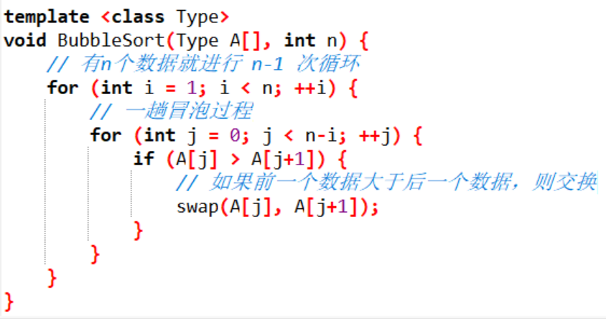
3 冒泡排序代码实现
从小到大排序（升序）
一、如何实现轮次切换与轮次内元素切换？
使用双重for循环。
二、如何实现相邻元素比较？
使用if条件判断
三、如何实现元素交换？
使用swap()函数

Slide 22
3 冒泡排序代码实现——优化
轮次
nums
4
1
3
1
5
2
执行第 1 轮冒泡
1
3
1
4
2
5
可以增加一个标志位 flag 来监测某轮“冒泡”是否没有执行任何交换操作，说明数组已经完成排序，可直接返回结果。
执行第 2 轮冒泡
1
3
1
2
4
5
执行第 3 轮冒泡
1
1
2
3
4
5
执行第 4 轮冒泡
1
1
2
3
4
5
执行第 5 轮冒泡
1
1
2
3
4
5

Slide 23
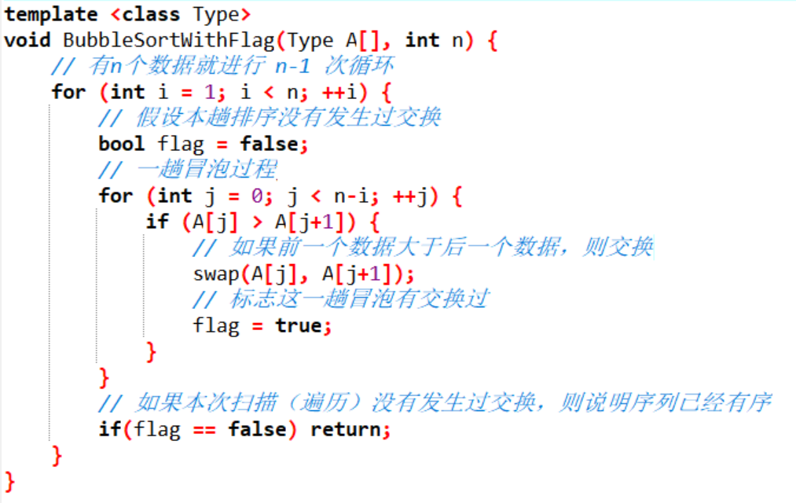
3 冒泡排序代码实现——优化
使用布尔型变量flag做标志。每轮开始排序之前将flag初始化，如果经历这一轮遍历后flag并没有发生变化，说明数组已经完成排序，不需要进行后续操作了。

Slide 24
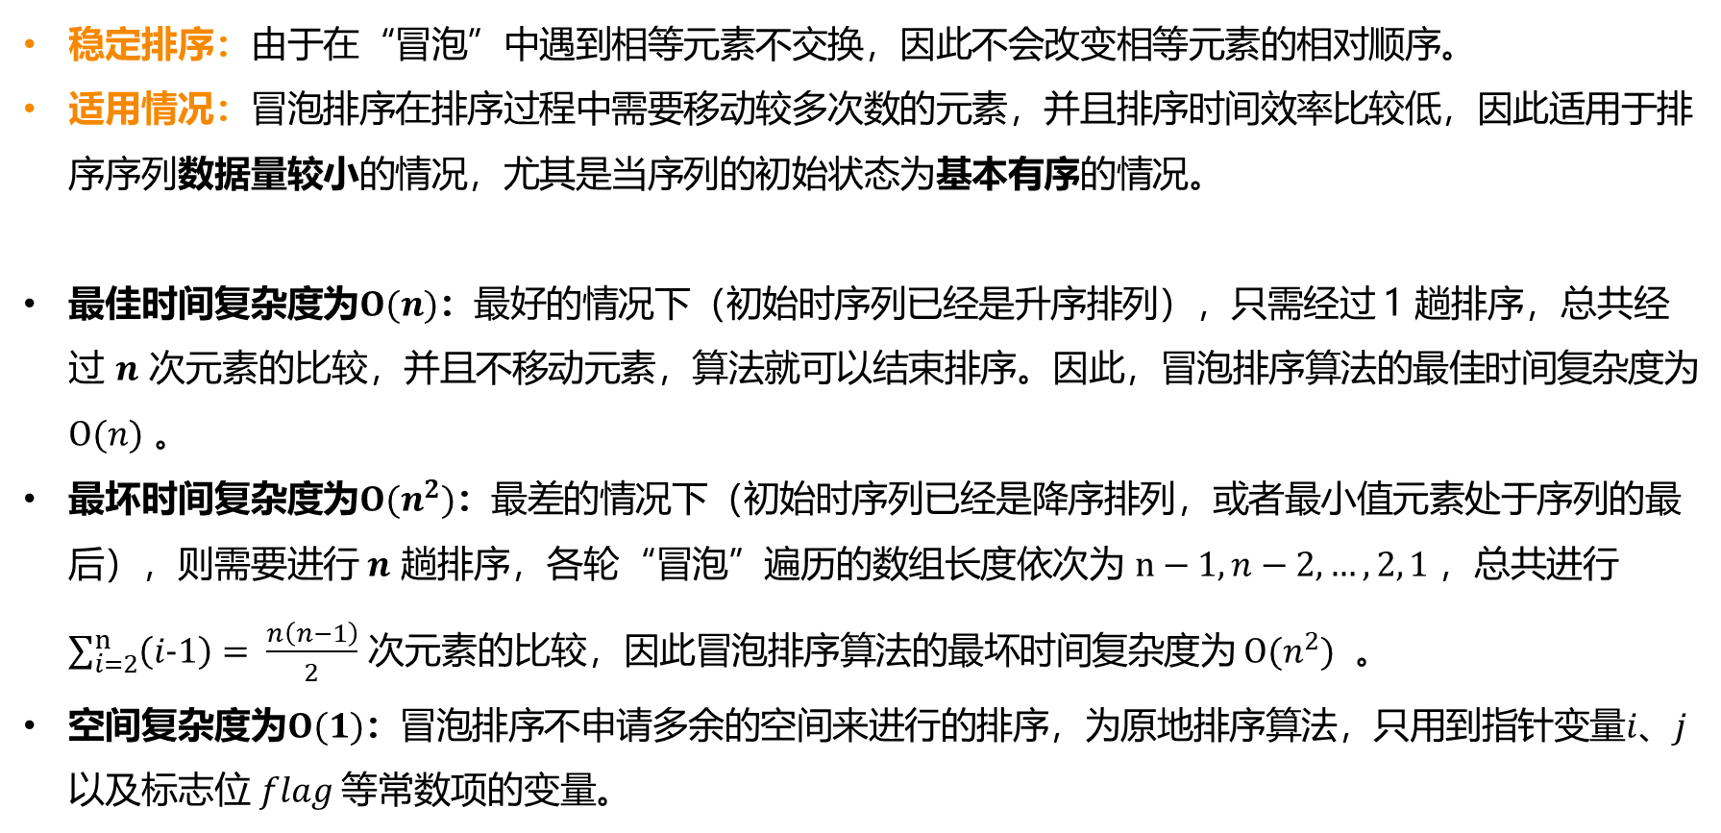
4 冒泡排序算法分析
稳定排序：由于在“冒泡”中遇到相等元素不交换，因此不会改变相等元素的相对顺序。
适用情况：冒泡排序在排序过程中需要移动较多次数的元素，并且排序时间效率比较低，因此适用于排序序列数据量较小的情况，尤其是当序列的初始状态为基本有序的情况。
最佳时间复杂度为$O(n)$：最好的情况下（初始时序列已经是升序排列），只需经过 1 趟排序，总共经过 $n$ 次元素的比较，并且不移动元素，算法就可以结束排序。因此，冒泡排序算法的最佳时间复杂度为 $O(n)$ 。
最坏时间复杂度为$O(n^{2})$：最差的情况下（初始时序列已经是降序排列，或者最小值元素处于序列的最后），则需要进行 $n$ 趟排序，各轮“冒泡”遍历的数组长度依次为 $n−1, n−2,…, 2, 1$，总共进行$\sum_{i=2}^{n}{\left(i−1\right)}= \frac{n\left(n−1\right)}{2}$ 次元素的比较，因此冒泡排序算法的最坏时间复杂度为 $O(n^{2})$ 。
空间复杂度为$O(1)$：冒泡排序不申请多余的空间来进行的排序，为原地排序算法，只用到指针变量$i、j$ 以及标志位 $flag$等常数项的变量。

Slide 25
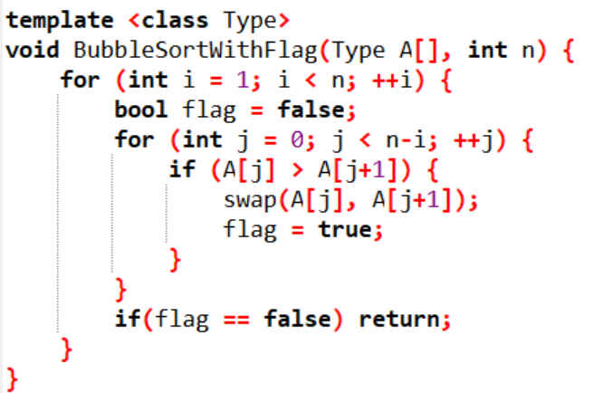
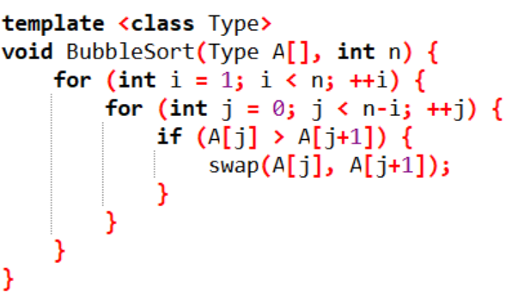
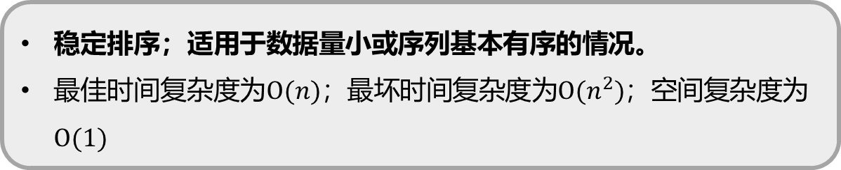
小结 —— 冒泡排序
“冒泡排序”（bubble sort）通过连续地比较与交换相邻元素实现排序。
冒泡排序算法思想
执行n-1轮“冒泡”，每一轮元素左右相邻两两比较，将当前轮的最大（最小）元素移至右侧。
冒泡排序算法流程
优化：增加flag
冒泡排序代码实现
冒泡排序算法分析
稳定排序；适用于数据量小或序列基本有序的情况。
最佳时间复杂度为$O(n)$；最坏时间复杂度为$O(n^{2})$；空间复杂度为$O(1)$

Slide 26
感谢您的倾听 Q&A

